Slide 1
前童古镇
一座低调的古镇

Slide 2
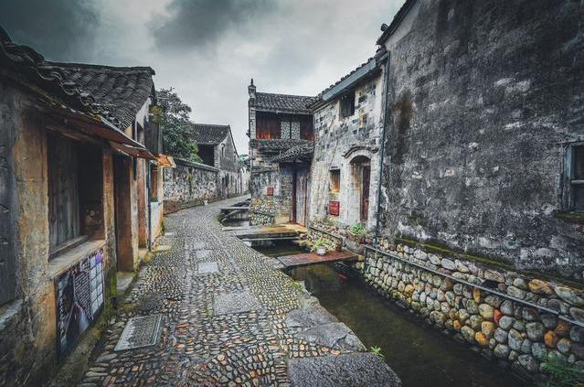
前童古镇
前童古镇始建于南宋末年，童潢在担任迪功郎职务时到此游历时，突然发现了这块难得一遇的风水宝地，因此就率领家人由台州的黄岩搬到此地定居，由于所处位置刚好在慧明寺前面，所以就取了前童的名字。近几年前童古镇凭借其独特的明清时期古建筑，以及奇特样式的民居而名气远扬。白溪水缘在村子里流经每户人家，所以来到这里的游客，可以看见户户铺有卵石小径，家家有连水小桥。

Slide 3
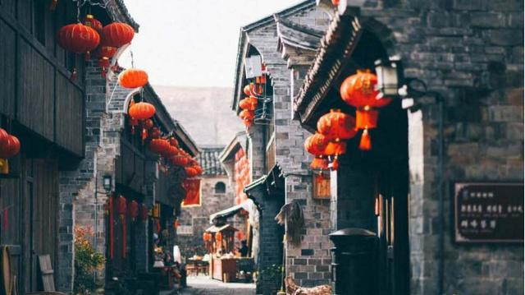
前童古镇
古祠堂、古民宅再加上古书院各具特色，牌坊、老街跟亭台一应俱全，除此之外还可以前往梁皇山、千古名木以及神奇药泉一游，正是这些景点的陪衬，使得前童古镇一时间增添了无限魅力。所以很多来到前童古镇的游客都觉得，这里是一幅活色生乡、古韵十足的乡村画卷，置身其中，让人的思绪浮想联翩。

Slide 4
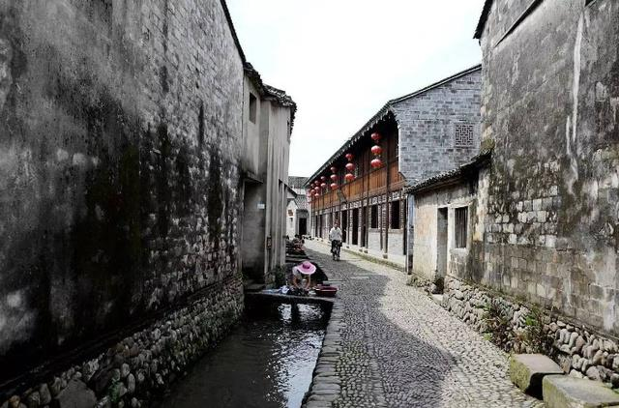
前童古镇
跟鹿山紧紧相邻的则是塔山，随着时间的推移，古塔已没了踪影，前童古镇正是被这两座海拔不是很高的大山包围着。前童的卵石小径更是让人心生向往，路边就是碧水常流，童姓祖先在这片热土上，根据八卦原理，更是把白溪水引入村内，每户人家都能便捷的在溪水中洗衣、洗菜。

